Slide 1

Өзіндік құнның функционалды калькуляциясы

Slide 2
Қосалқы шығындарды бөлудің дәстүрлі жүйесі қосалқы шығындарды бөлу базасы ретінде көлемді көрсеткіштерді қолданады: негізгі қызметкерлердің жұмыс сағаты (уақыты), машина-сағат немесе негізгі қызметкерлердің жалақысы, яғни өндірістің көлеміне тәуелді көрсеткіштер. Бірақ қосалқы шығындардың кейбіреуі өндіріс көлеміне тәуелді емес, демек дәстүрлі жүйе өнімнің өзіндік құнының толық анықтамасын бере алмайды. Бухгалтерлік есеп мақсаты үшін бұл маңызды емес, себебі жалпы кәсіпорынның табысы өзгермейді, егер пайдасы азырақ өнімді қысқарту туралы басқарушылық шешім қабылданса немесе пайдасыз өнім өндірістен алынып тасталса, онда дұрыс емес басқарушылық шешімге әкеліп соғуы мүмкін, себебі қосалқы шығындарды нақты емес анықтау өзіндік құн мен пайданың нақты есептей алмауына әкеледі.

Slide 3
Купер мен Каплан қосалқы шығындарды бөлудің АВС немесе функциясы бойынша шығындарды есептеу деп аталатын жаңа жүйесін ойлап тапты.
АВС жүйесі қосалқы шығындарды есептеудің нақты немесе қатаң жүйесі. Қосалқы шығындардың әрбір түріне қосалқы шығындарды бөлудің өзіндік әділетті базасы анықталады.
АВС жүйесінің кезеңдері:
1) Базаға байланысты топтастыру жүргізіледі.
2) Әрбір топ үшін бөлу базасы таңдалады.
3) Қосалқы шығындардың әрбір тобы үшін қосалқы шығындар ставкасы анықталады.

Slide 4
Қосалқы шығындарды бөлудің схемасы
ҚШ1ст
Цех 1
ҚШ 2ст
Өнімдер
Қосалқы шығындар
Цех 2
Цех 3
ҚШ 3ст

Slide 5
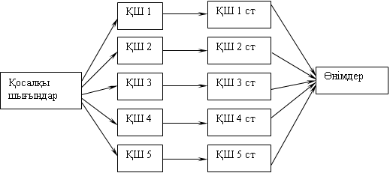
Қосалқы шығындарды бөлудің дәстүрлі жүйесі
Мұнда ҚШ- қосалқы шығындар, ҚШ ст – қосалқы шығындар ставкасы

Slide 6
Көрсеткіш | Өнім
 | М | К
Бірл. шығару көлемі | 10000 | 40000
Шығару партиясы | 100 | 8000
Артылғандар саны | 10 | 5
Артылғаны (накладка) бойынша қосалқы шығындар сомасы = 100000 у.е.
Қосалқы шығындарды дәстүрлі және АВС жүйесін қолдану арқылы бөлейік.
Қосалқы шығындарды бөлудің дәстүрлі жүйесі:
Қосалқы шығындарды өндіріс көлеміне пропорционалды бөлеміз.
Қосалқы шығындар =100000 ш.б.
Бөлу базасы (өнім көлемі)=10000+40000
Артылған шығындар құны =100000 ш.б./50000 бірл.=2 ш.б. өнімнің бір бірлігіне
Бөлінген қосалқы шығындар тең:
Өнім М -2×10000=20000 (бір бірлікке 2 ш.б.)
Өнім К - 2×40000=80000 (бір бірлікке 2 ш.б.)

Slide 7
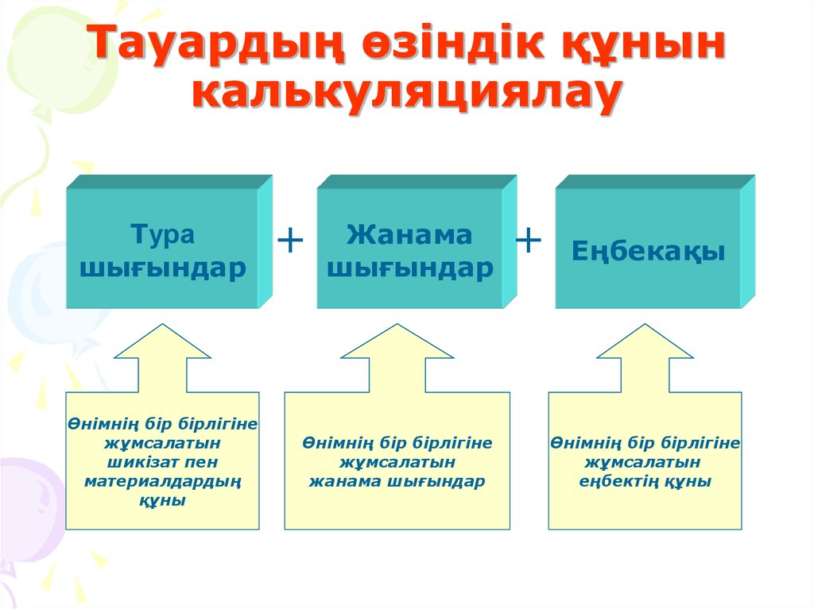

Slide 8
Назарларыңызға рахмет ☺

